Slide 1

Le risque de durabilité
Groupe N°22 :
ABDOU Kader
ALEZRA Sacha
CHALAH Samy
MAKA Stéphane (FC)
Master 2 Actuariat - ISFA
Année universitaire 2023/24
Décembre 2023

Slide 2
Sommaire
Définition du risque de durabilité
L’intégration du risque de durabilité à la prise de décision
Un outil pour évaluer les risques associés : Le Greenuim
Le lien entre les critères ESG et le risque de durabilité
Présentation des critères ESG
Où en est la règlementation ?
La montée du greenwashing : Faut-il s’en méfier ?
Focus sur des actifs ESG spécifiques.
Un exemple d’application de l’impact du risque de durabilité sur l’actif d’un assureur
Contexte
Approche
Résultats
CONCLUSION
BIBLIOGRAPHIE

Slide 3
I. Définition du risque de durabilité A. L’intégration du risque de durabilité à la prise de décision
Le risque de durabilité : qu’est-ce que c’est ?
Les travaux ORSA
Revue de l’évaluation du BGS dans le cadre des travaux ORSA.
L’organisation de la politique écrite de gestion des risques
- Au niveau de la gestion des risques globales
- Au niveau du système de gouvernance
La fonction clé de gestion des risques prendra alors en compte les risques de durabilité dans la politique écrite de Gestion des Risques en définissant des mesures de maîtrise de ce risque.
La politique de rémunération
Elle devra inclure des informations sur la manière dont elle tient compte de l’intégration des risques en matière de durabilité.
L’intégration du risque
Notes:
- Le risque de durabilité correspond au risque qui résulterait d’événements environnementaux, sociétaux ou de gouvernance qui pourrait avoir un impact sur la valeur d’un investissement. Il s’agit d’un risque dont les impacts en cas de survenance seraient durables dans le temps. Ex : environnementaux (conséquences du changement climatique, de la perte de biodiversité) sociaux : questions relatives à l’égalité des sexes, aux politiques de rémunération, à la santé, à la sécurité et aux risques liés aux conditions de travail impactent la dimension sociale.
Gouv : défaut de surveillance de l’entreprise ou du manque d’incitation de la direction de la société à respecter des normes de gouvernance élevées
- Il y a moins d’un an, la Commission Européenne a officialisé l’introduction du risque de durabilité dans plusieurs règlementations majeures et plus particulièrement dans Solvabilité 2 à partir du 2 août 2022. L’acte délégué ESG Solvency 2 oblige ainsi les organismes d’assurance à intégrer ce risque dans plusieurs outils de calcul de risque :
- L’ACPR procèdera à différents audits en vérifiant que certains des actifs de la compagnie ont un impact sur l’environnement et qu’ils ont bien intégré le risque comme annoncé précédemment.

Slide 4
I. Définition du risque de durabilité A. L’intégration du risque de durabilité à la prise de décision
Certaines pratiques sont alors adoptées par des acteurs de La Place pour intégrer le risque de durabilité à la prise de décision :
01.
DECISIONS D’INVESTISSEMENT
02.
QUESTIONNAIRES ESG
Certains organismes prennent en compte les aspects ESG dans la souscription et la tarification de leurs produits par la mise en place questionnaires ESG.
Certains organismes intègrent systématiquement la notion de durabilité à leurs processus d’évaluation des risques et de prise de décision d’investissement au niveau Groupe.

Slide 5
I. Définition du risque de durabilité B. Un outil pour évaluer les risques associés : Le Greenuim
Aux vues des dernières règlementations mises en vigueur, une forte demande des investisseurs pour les obligations ESG s’est créée.
L’écart de prix entre une obligation classique et une obligation ESG de mêmes caractéristiques s’appelle le « Greenium » (pour Green Premium).
Notes:
Comme tout actif financier, les actifs ESG procurent, au delà des préoccupations environnementales, un rendement.
En effet, d’après l’« Institutional Asset Manager », les investisseurs sont prêts à investir sur des obligations durables, plus chères (en raison notamment du reporting et des contrôles indépendants) que des obligations classiques et octroyant des rendements légèrement moins élevés.
La question des engagements de l’assureur se pose donc du fait des rendements financiers moins élevés dont il va bénéficier pour les honorer.

Slide 6
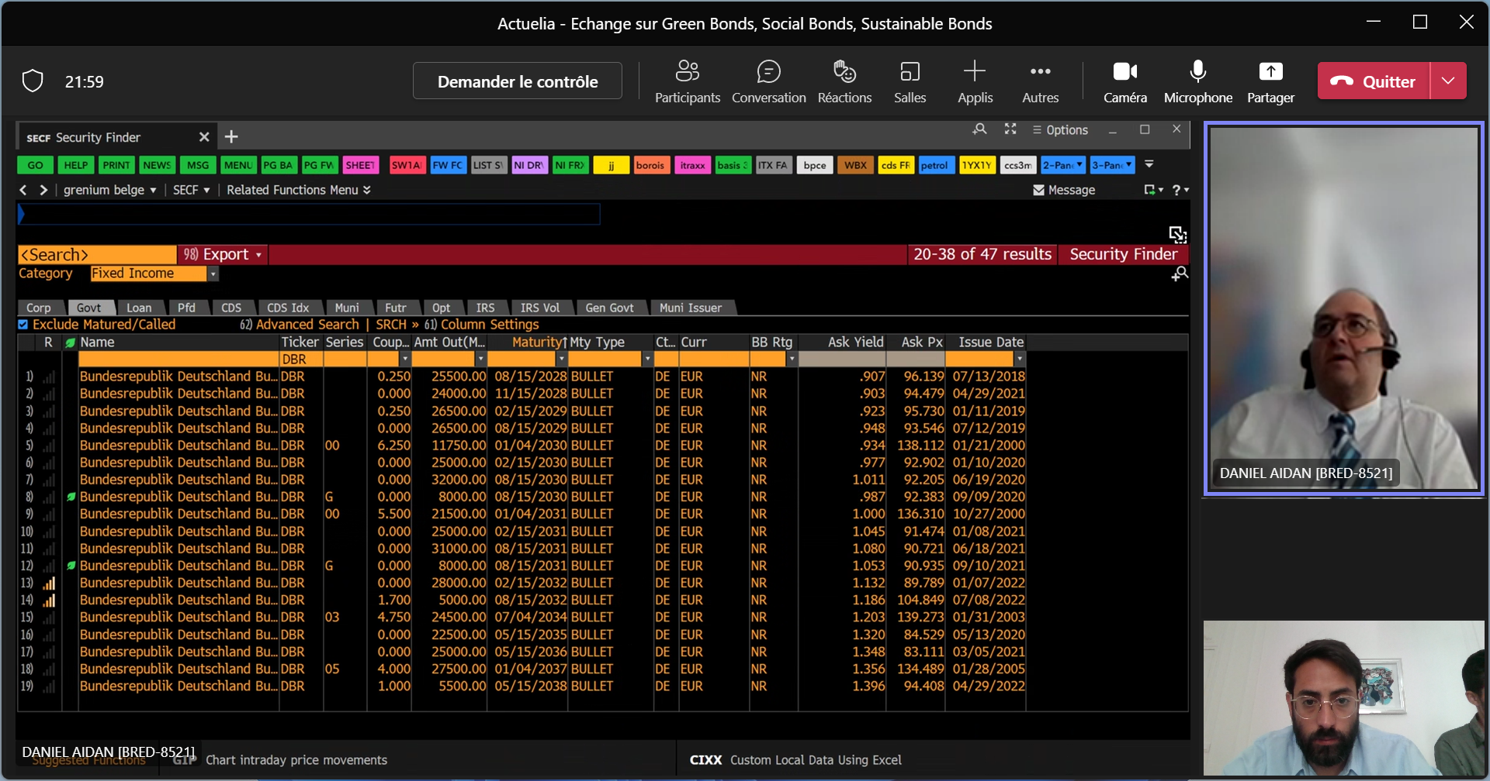
I. Définition du risque de durabilité B. Un outil pour évaluer les risques associés : Le Greenuim
Le « Greenuim » se mesure en comparant l’écart de rendement entre deux obligations aux mêmes caractéristiques :

Slide 7
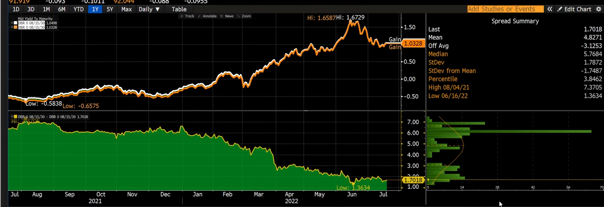
I. Définition du risque de durabilité B. Un outil pour évaluer les risques associés : Le Greenuim
Il est possible de suivre l’évolution du « Greenuim » dans le temps :

Slide 8




II. Le lien entre les critères ESG et le risque de durabilité A. Présentation des critères ESG
Depuis plusieurs années, les organismes d’assurance doivent ainsi s’orienter vers des investissements plus durables, respectant des critères d’impacts positifs et mesurables (prise en compte des performances Environnementales, Sociales et de Gouvernance)
Environnement
Gouvernance
Social
Réduction des émissions de gaz à effet de serre directes
Préservation des ressources naturelles
Préservation de la biodiversité
Gestion des déchets
Bien-être et formation des salariés
Amélioration des relations clients, et des relations fournisseurs
Préservation et amélioration du dialogue social
Indépendance des membres du conseil d’administration
Contrôle et transparence de la rémunération des dirigeants

Slide 9
II. Le lien entre les critères ESG et le risque de durabilité B. Où en est la règlementation ?
1
2
3
Pacte mondial des
nations unies
Directive NFRD(Non-financial reporting Directive) vers directive CSRD(Corporate Sustainability Reporting Directive) (2014-1er janvier 2024)
Le règlement SFDR (règlement (EU) 2019/ 2088 du 27 novembre 2019) dit « Disclosure »
Initiative lancée par les Nations Unies en 2000.
- Vise à mobiliser les entreprises et les organisations dans le monde entier pour adopter des pratiques commerciales socialement responsables et durables.
- Encourage les entreprises à s'engager volontairement à respecter dix principes fondamentaux dont les droits de l'homme et l’environnement
Renforcement et une obligation de reporting
- Une localisation unique et format digital imposé
- Vérification obligatoire des résultats par un commissaire aux comptes ou un organisme tiers indépendant
- Un champ plus élargi des parties prenantes
.
- s’applique depuis le 10 mars 2021
- Renforcer la transparence des acteurs financiers sur la prise en compte des critères ESG dans leurs activités et produits

Slide 10
II. Le lien entre les critères ESG et le risque de durabilité B. Où en est la règlementation ?
4
5
6
L’article 29 de la loi énergie-climat (LEC)
Loi PACTE ( Plan d’Action pour la Croissance et le Développement des Entreprises )
La taxonomie( 18 juin 2020)
Renforcer la transparence des acteurs financiers sur la prise en compte des risques et des opportunités liés aux changements climatiques et à la biodiversité dans leurs activités et produits
- Une meilleure prise en compte pour les entreprises des enjeux sociaux et environnementaux dans leur stratégie
- Obligation pour les produits d’assurances vie multi-support de proposer des produits adossés à un fond solidaire, à un fond bénéficiant d’un label ISR (Investissement Socialement Responsable)
.
- Classification des activités économiques en utilisant des critères scientifiques basés sur 6 objectifs environnementaux:
- Atténuation du changement climatique ;
- Utilisation durable et protection des ressources aquatiques et marines ;
- Prévention et réduction de la pollution ;
- Adaptation au changement climatique ;
- Transaction vers une économie circulaire ;
Protection et restauration de la biodiversité et des écosystèmes.

Slide 11

II. Le lien entre les critères ESG et le risque de durabilité C. Faut-il se méfier du greenwashing ?
Définition du greenwashing
Une hausse récente qui concerne des institutions financières européennes.
Des critères d’intégration ESG parfois peu pertinents et hétérogènes selon les agences de notations
Notes:
-Nombre de cas de greenwashing en hausse de 70% les 12 derniers mois par rapport aux 12 mois précédents
- Sur 148 cas de greenwashing enregistré par RepRisk entre octobre 2022 et septembre 2023, 106 concernaient des institutions financières européennes
- Juin 2023, les organismes de surveillances de l’UE En juin 2023, les organismes de surveillance de l'Union européenne (UE) avaient également pointé du doigt des banques, des assureurs et des sociétés d'investissement de l'UE ayant fait des "déclarations trompeuses" sur leurs références en matière de développement durable à l'intention des investisseurs.
LONDRES, 3 octobre (Reuters)
Des acteurs financiers plus transparents sur leur intégration des critères ESG:
-Finansol
-Greenfin, LuxFlag
- le futur Ecolabel européen
Sustainalytics, agence de notation ESG sur son site (groupe Morningstar).
Critère d’intégration ESG parfois peu pertinent et hétérogène selon les agences de notations
- Mesure de l’Autorité des Marchés Financiers (AMF ) et taxonomie
- Cadre règlementaire pas assez contraignant : Lucie Pinson de l’ONG Reclaim

Slide 12
II. Le lien entre les critères ESG et le risque de durabilité D. Focus des actifs ESG spécifiques
Qu’est-ce que le CAC 40 ESG ?
- Tiré de l’indice de référence de la Bourse de Paris
- Les critères pris en compte par Euronext pour son élaboration
- la composition de l’indice

Slide 13
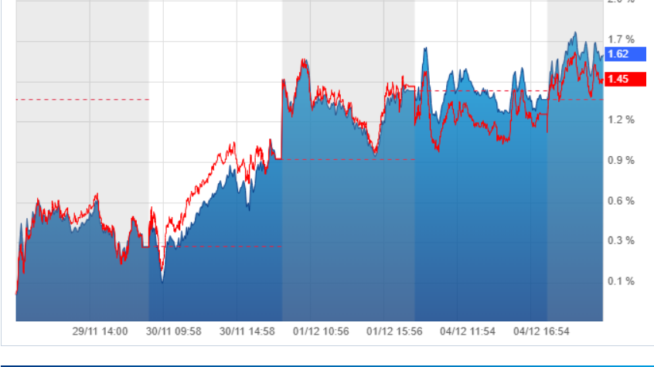
II. Le lien entre les critères ESG et le risque de durabilité D. Focus des actifs ESG spécifiques
Performance du Cac 40 ESG
- Comparaison avec le CAC 40 ( en rouge sur le graphe fourni par Boursorama)
Peut-on se fier à la nature durable du CAC 40 ESG ?
- Présence de Vinci dans le Label et de Téléperformance
- Critère de sélection du Cac 60 large vers le CAC 40 ESG dominé par le Score ESG fournit par Vigo Eiris (filiale de Moody’s)
- Disparité entre les labels ( exemple de Dassault systèmes )

Slide 14
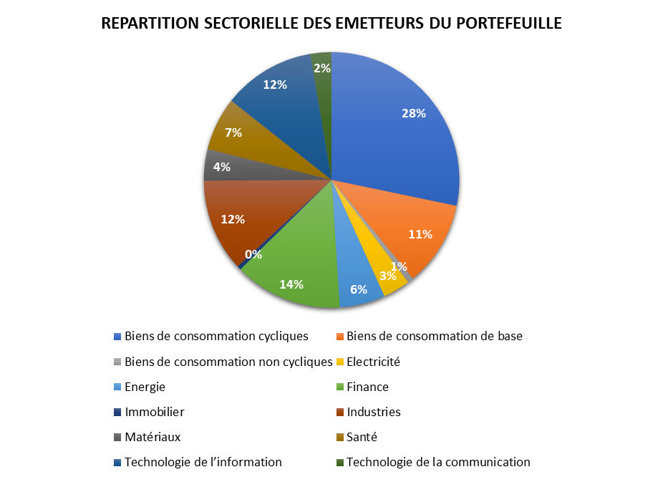
III. Un exemple d’application de l’impact du risque de durabilité sur l’actif d’un assureur A. Le contexte
Objectif : mesurer l’impact du risque en matière de durabilité spécifique au changement climatique sur l’actif d’un assureur
Inputs : coût du carbone, données financières (VM, EBIT, CPMC), données extra-financières (TCO2e émissions - scope 1 and 2), scoring ESG
Construction d’un score ESG afin de cartographier l’exposition du portefeuille au risque climatique :
Green : secteurs œuvrant pour la transition énergétique par la mise en place des politiques en faveur d’une limitation de l’impact de leur activité sur le climat ;
Brown : secteurs répertoriés comme n’ayant pas encore ou insuffisamment mis en place de politiques en ce sens ;
Utilisation de la classification CPRS basée sur les codes NACE (Battiston et al. 2017)

Slide 15
III. Un exemple d’application de l’impact du risque de durabilité sur l’actif d’un assureur B. L’approche
Estimation des profits/pertes futurs induits par le changement de valeurs des indicateurs macroéconomiques produits par les différents scénarios climatiques :
Analyse des scénarios climatiques afin de déterminer les changements concernant les coûts, les prix et les volumes de production d’une part et d’autre part, les revenus. Ces informations permettent de projeter des cash flows futurs ;
Paramètres en entrée des modèles macroéconomiques utilisés dans les scénarios climatiques NGFS :
Coût du carbone ;
Evolution de la demande en énergie fossiles ;
Augmentation de la production d’énergie renouvelable ;
Scénarios climatiques NGFS :
Ordonnée Net Zero 2050 – 1,5⁰C : mise en place de mesures permettant de réduire les émissions de CO2 et, ainsi, limiter la hausse des températures en dessous de 1,5⁰C pour atteindre une neutralité carbone à horizon 2050 ;
Current Policies (BAU) : pas de mise en place de mesures de transition autres que celles déjà mises en place. La hausse du prix du carbone est négligeable et les acteurs économiques ne modifient pas leurs comportements. Les émissions de GES se poursuivent donc sur les tendances passées et l’objectif climatique de maintenir les températures en dessous de 2°C n'est pas atteint
Les cash flows futurs sont actualisés avec le CPMC – Coût moyen pondéré du capital ;
Enfin, les cash flows futurs sont actualisés afin de traduire les scénarios de transition en impacts financiers ;

Slide 16
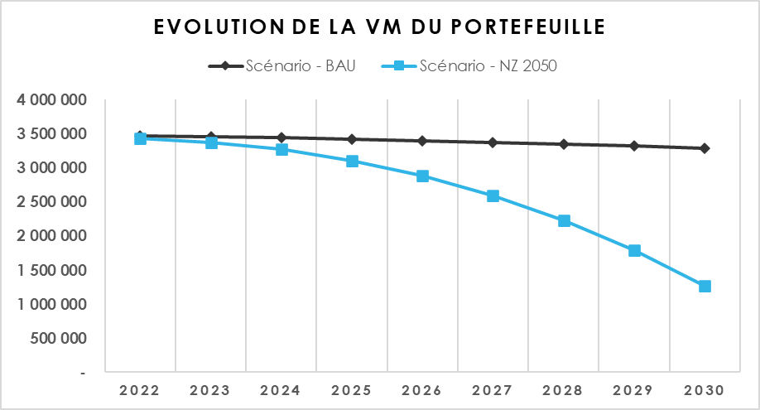
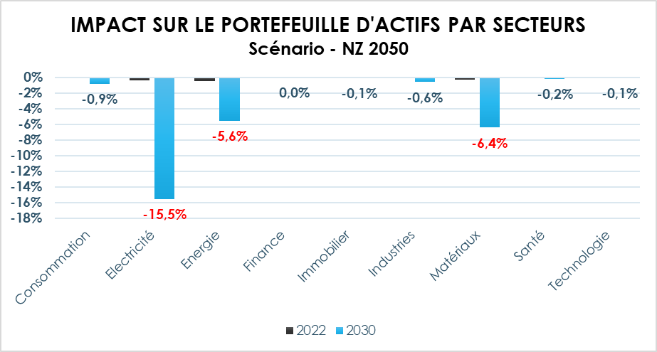
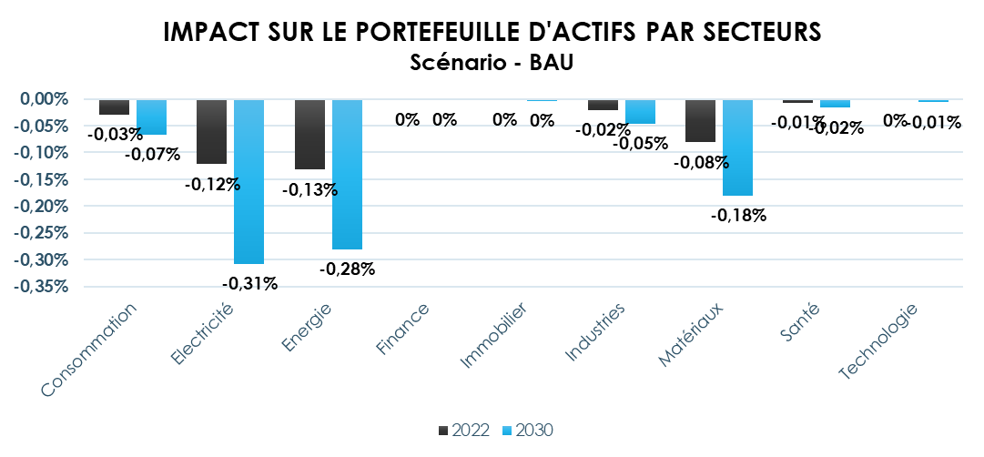
III. Un exemple d’application de l’impact du risque de durabilité sur l’actif d’un assureur C. Les résultats
Le portefeuille étant constitué d’entités émettrices à haut niveau d'intensité en carbone :
Dans le scénario adverse NZ 2050, en l’absence d’une stratégie durable afin de décarboné le portefeuille d’actifs :
la VM du portefeuille chute fortement reflétant ainsi la forte augmentation du coût du carbone entre 2024 et 2030 ;
les secteurs d’activité à haut niveau d’intensité carbone tels que l’électricité, l’énergie et les matériaux perdent entre 5,6% à 15,5% de leur VM ;
Dans le scénario BAU, les impacts financiers sur le portefeuille restent minimes ; cependant, les conséquences sur le réchauffement climatique sont non négligeables pour tous les secteurs avec une augmentation moyenne des températures de +3°C

Slide 17
Conclusion

Slide 18
Bibliographie
Etude de AG2R sur le risqué de durabilité et la gestion d’actifs
https://www.ag2rlamondiale.fr/files/live/sites/portail/files/pdf/gestion-d-actifs/SFDR/AG2R-LA-MONDIALE-gestion-actifs-SFDR-risques-de-durabilite-V1-17.10.2022.pdf
Risques climatiques et durabilité - Webinaire organisé par l’institut des actuaires – Support vidéo
Articles sur le risque de durabilité :
https://expertetfinance.fr/risques-durabilite/
Mémoires d’actuariat sur le risqué de durabilité
Mémoire de Mathilde Feybesse (2023) https://www.institutdesactuaires.com/docs/mem/ea879b1bc65e71a95e4579549f99349a.pdf
Mémoire de Coralie Charbonel (2022) https://www.institutdesactuaires.com/docs/mem/e744b9f2782a61d1c4a7313552cdca4a.pdf

